Slide 1

Energetické konzultační a informační místo (EKIM)
Datum konání: 05.05.2026
Konference Energetika 2026

Slide 2

Základní informace
Energetické konzultační a informační místo Královéhradeckého kraje (EKIM)
systematická odborná podpora pro obce 1. a 2. stupně KHK v oblasti hospodaření s energiemi
zajištěním služby pověřeno Centrum investic, rozvoje a inovací (CIRI)
  příspěvková organizace KHK, zaměřená na regionální rozvoj
financování zajištěno NPŽP-NPO (výzva č.15) a Královéhradeckým krajem
realizace projektu 2026-2029
služba je poskytována zdarma

Slide 3
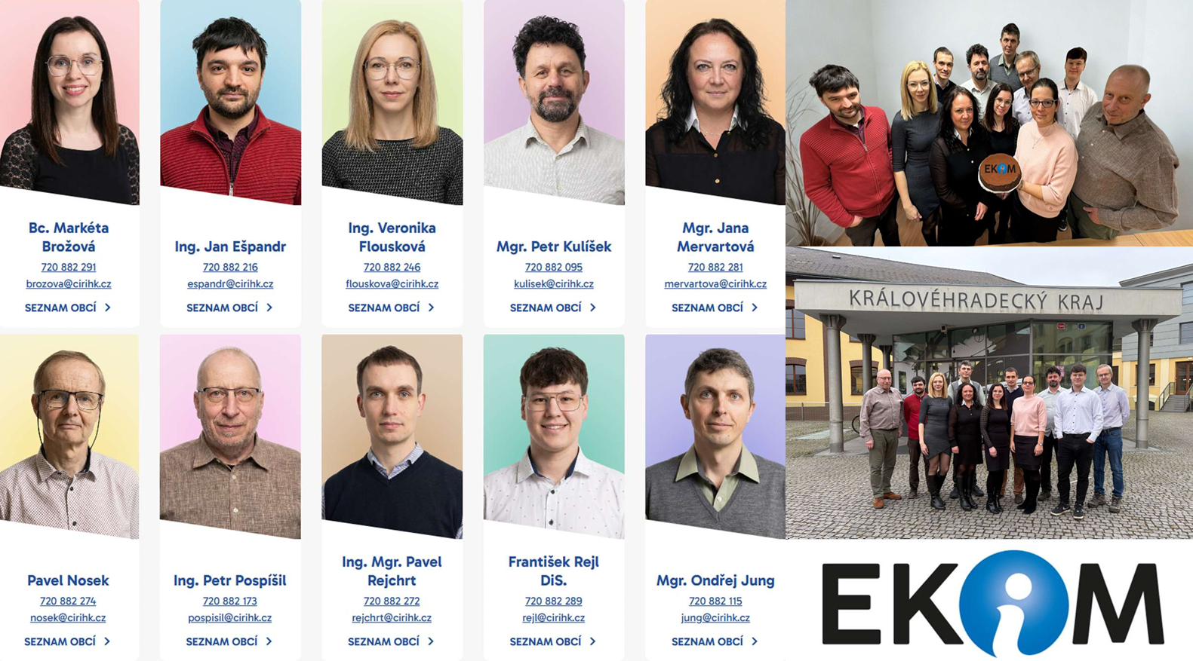

Slide 4
Tým EKIM
10 sdílených energetických manažerů – každý své území
  zástupci MAS, energetičtí specialisté, projektanti
Požadované školení pro SEM (NPŽP)
  Více než 600 hodin školení s odborníky (legislativa, OZE, financování a dotační výzvy, EPC, komunální
Interní školení na vybraná témata
  celkem 12 témat (PENB, Zákon 406, Komunitní energetika, Karta budov, projekty EPC, EnMS, ….)
Sdílení zkušeností mezi členy týmů

Slide 5
Akviziční činnost EKIMU
Informační a propagační aktivity (Grafika, Prezentace EKIM, webové stránky)
Dopis ke starostům obcí KHK s informací o zahájení činnosti EKIM
  Vyplněný dotazník zaslalo 27 resp. 21 obcí
Dopis představitelům MAS působícím v KHK
Osobní návštěvy SEM v MAS
  Nastavení spolupráce
  Doporučení pro EKIM
  Sdílení zkušeností, edukace v oblasti energetiky
Oslovení obcí v rámci setkání mikroregionů KHK
Prezentace EKIM na RSK

Slide 6
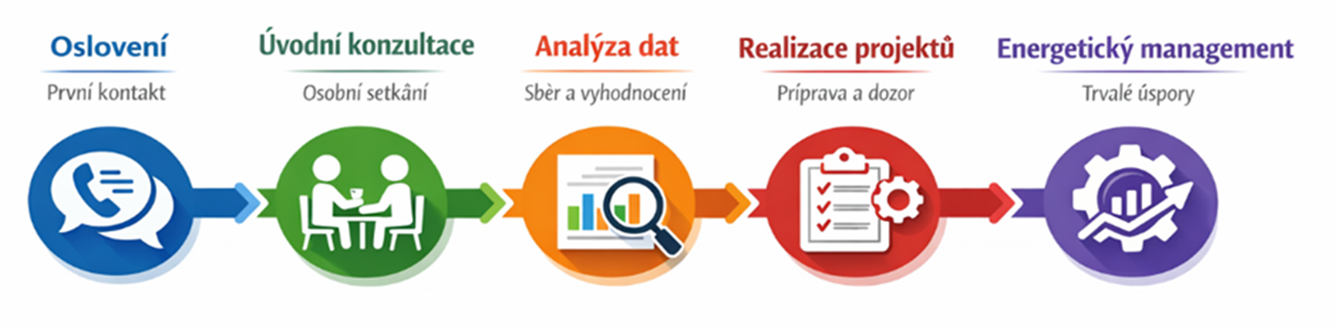
Realizace projektu - fáze spolupráce s obcemi

Slide 7
EKIM v obcích
Již více než 115 úvodních konzultací v obcích KHK (437+15 ORP)
Oslovujeme malé obce
  Pšánky, Běleč n/O, Vlkov, Nový Ples, Sobčice, Dobré, Radostov, Lovčice,
  Vojice – Podhorní Újezd, Doubravice, Kuks, Butoves, Jasená, Skalice,……
Oslovujeme velké obce a města
  Police n/M, Třebechovice pod/O, Kopidlno, Stárkov, Malé Svatoňovice,
  Hronov, Miletín, Solnice, Smiřice, Mostek, Rokytnice v O. h., Teplice n/M
  Rudník, Meziměstí,

Slide 8
Specifika obcí
Potřeby každé obce a přístup k energetice jsou naprosto individualní.
  Velikost obce, resp. kapacitní možnosti neuvolněného starosty na jedné straně a městský úřad s energetikem nebo jiným jmenovaným pracovníkem pro potřeby hospodaření s energiemi na druhé straně
  Osobnost starosty – jsou proaktivní lídři malých i velkých obcí s mimořádnými znalostmi z oblasti hospodaření s energiemi
  Obce, které se rychle zorientovaly v dotačních příležitostech a udělaly důležité kroky ke zlepšení energetické soběstačnosti
  Obce, které jsou zatíženy negativními vlivy především z minulosti (nedostatek pracovních míst, úbytek obyvatel, neudržovaný bytový fond v majetku obce, ….)
Specifika obcí plně respektujeme
  Bez ohledu na velikost obce, vždy hledáme to nejvýhodnější řešení.

Slide 9
Co starosty zajímá
pomoc při řešení konkrétního problému z oblasti energetiky (výměna kotle, větrná elektrárna, zateplení školy, využitelnost FVE – minimalizace přetoků,…)
kontrola aktuálního stavu hospodaření s energiemi, příprava opatření ke zlepšení (úsporám)
poradenství pro oblast sdílení energií, energetické společenství
efektivní využití FVE, resp. OZE
dotační poradenství
příprava EnMS, zájem o SW

Slide 10
Co nás čeká ? Co připravujeme ?
S oslovenými starosty vstupujeme do fáze sběru a vyhodnocení dat
Pokračujeme v akvizici v dalších obcích KHK
Sdílení zkušeností s EU - Expertní mise
Předběžné tržní konzultace na výběr SW pro správu EnMS
Účast na konferenci obci a měst ČR –URBIS
Připravujeme specifická školení pro starosty na aktuální témata (EnMS, Energetická společenství, Dotační programy)
Sdílení dobré praxe mezi obcemi KHK

Slide 11

Děkuji za pozornost
Petr Pospíšil
+420 720 882 173
pospisil@cirihk.cz
Energetické konzultační a informační místo

